Slide 1
Objektumkövetés
Dr. Szemenyei Márton
BME VIK IIT

Slide 2
Objektumkövetés
Detekció
Egyszerű
Tracking
Gyorsabb
Kihasznál előzetes információkat (pozíció, megjelenés, mozgás)
Kitakart részekre robusztusabb
Nincs szükség reidentifikációra

Slide 3
Objektumkövetés
Lépések
Inicializáció
Detekció
Modellezés
Feature
Mozgásbecslés
Pozícióbecslés

Slide 4
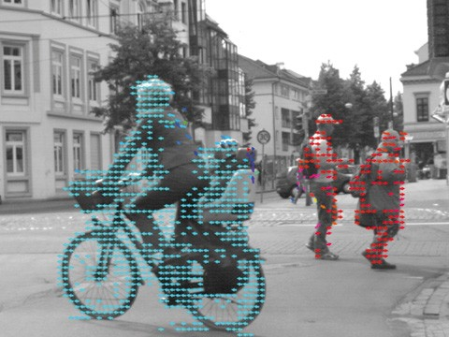
Mozgás: Optical flow
Mozgásvektorok meghatározása
Problémák:
Átfedés (több mozgó objektum egymáshoz közel)

Slide 5
Mozgás: Mean Shift (CamShift)
Mean shift: Ablak az tömegközéppontba shiftelődik
Probléma: Nem változik a méret
CamShift:
Konvergencia után újraszámolja az ablakot
Megint MeanShift

Slide 6
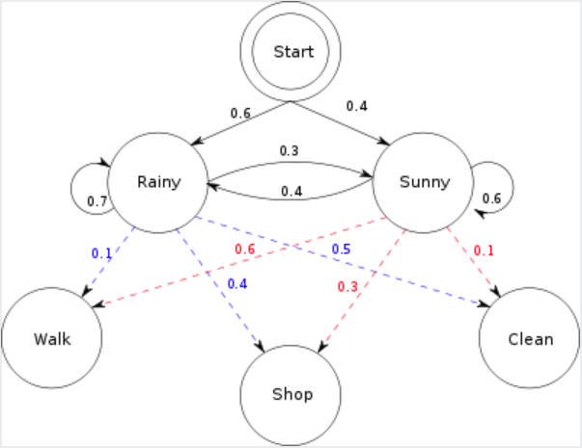
Pozicionálás: Hidden Markov Model
Rejtett állapot: Pozíció
Állapot átmenetek: Gauss/Egyenletes
Megfigyelés: Gauss
Megoldás:
Viterbi-algoritmus
1
2
1
1
1
1
2
4
2
1
1
1
1
2
1
1
1
1

Slide 7
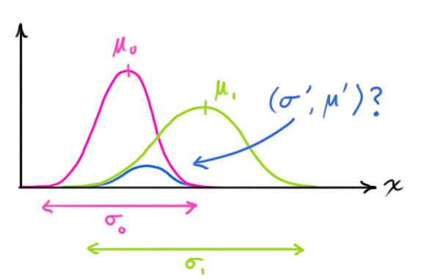
Pozicionálás: Kalman Filter
Gaussok kombiniálása
Egyik: Akutális mérés
Másik: előző állapotokból extrapolálva
$$\begin{matrix}μ=\frac{σ_{1}^{2}μ_{0}+σ_{0}^{2}μ_{1}}{σ_{0}^{2}+σ_{1}^{2}}=μ_{0}+k\left(μ_{1}−μ_{0}\right) \\ σ^{2}=\frac{σ_{0}^{2}σ_{1}^{2}}{σ_{0}^{2}+σ_{1}^{2}}=σ_{0}^{2}−kσ_{0}^{2} \\ k=\frac{σ_{0}^{2}}{σ_{0}^{2}+σ_{1}^{2}}\end{matrix}$$
$$\begin{matrix}\vec{μ}=\vec{μ_{0}}+K\left(\vec{μ_{1}}−\vec{μ_{0}}\right) \\ Σ=Σ_{0}−KΣ_{0} \\ K=Σ_{0}{\left(Σ_{0}+Σ_{1}\right)}^{−1}\end{matrix}$$

Slide 8
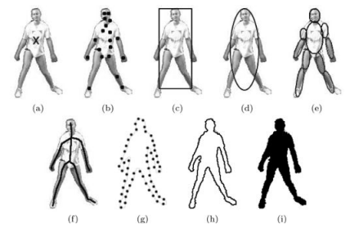
Re-ID: Affinitás
RBF (Radial basis function)
$$A\left(x,y\right)=exp\left(\frac{−1}{2σ^{2}}{\left\|f\left(x\right)−f\left(y\right)\right\|}^{2}\right)$$

Slide 9
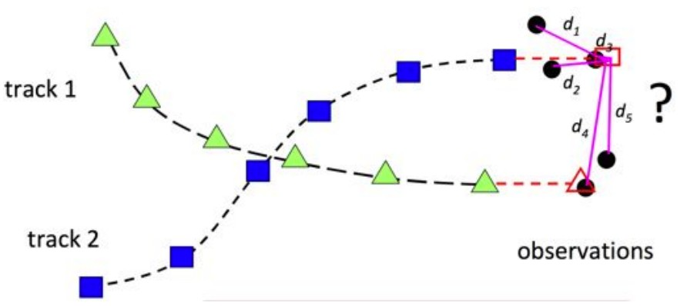
Re-ID: Hungarian algorithm
Bemenet: Affinitások mátrixa
Legjobb párosítás
Dummy node-ok

Slide 10
Re-ID: Min-cut max-flow
Több frame, több információ
Gráf: objektumok csomópontok, élek a frame-ek közt
Minden frame-re Magyar módszer: nem optimális
Max flow-ok megtalálása

Slide 11
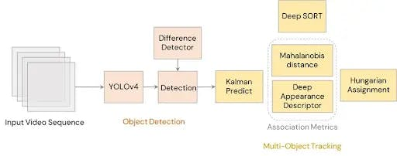
Deep Learning: DeepSort
Standard megoldás
Kalman + Hungarian

Slide 12
Deep Learning: JDE (Joint detection and embedding)
A feature vektor is a detektorból jön ki
Triplet loss (Smooth upper bound)
Kalman+Magyar algoritmus trackel

Slide 13
Deep Learning: GoTurn
Regresszió
Hol van az előző képi objektum a keresési régión belül

Slide 14
Deep Learning: SiamMask
Sziámi háló
Keresztkorreláció
Kiegészítés:
Bináris szegmentáció
Forgatott BB

Slide 15
Deep learning: ROLO
Recurrent YOLO
YOLO + LSTM
Külön tanítva
Assigment: IoU
Heatmap: 32x32 konfidencia térkép arról, hogy hol az objektum
Elvesztett detekció

Slide 16
Deep Learning: TransMOT
Transformer
Transformer egy gráf neurális háló
Detektált objektumok: Gráf
Külön tér és időbeli kódolás
Ritka gráfok -> hatékonyabb

Slide 17
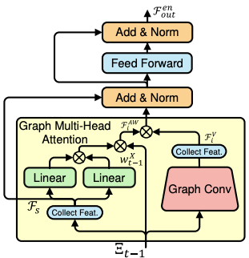
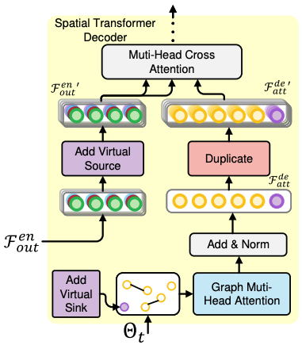
Deep Learning: TransMOT
Spatial Encoder:
Bement: utolsó T térbeli gráf
Value: Gráf konvolúció
Temporal Encoder:
Sima transformer, összes tracklet
Spatial Decoder
Virtuális node-ok
Duplikálás: Cross-Att működjön

